Slide 1
PUNCTUL PE i
Farmacia românească
între profesie și comerț
Farmacist Clara Popescu Farmacist Speranța Iacob

Slide 2
Definiția publicității:
Ansamblul mesajelor transmise pentru orientarea comportamentului cumpărătorilor sau pentru influențarea opiniei acestora, în sens favorabil față de un produs sau serviciu.
Principalele mijloace de publicitate sunt: presa scrisă, radioul și televiziunea, ambalajele, cataloagele, panourile, pliantele, afișele etc.

Slide 3
Publicitatea in domeniul farmaceutic
Obiectele publicității destinate publicului în domeniul farmaceutic:
-Medicamente OTC,suplimente,alte produse de sanatate
-Farmacia, drogheria
-Servicii oferite publicului (farmaceutice, comerciale)
-Profesioniștii (farmaciști, asistenți de farmacie)
Tipuri de publicitate:
- profesională (informarea publicului)
- comercială (creșterea vânzărilor)

Slide 4
Principii etice în domeniul publicității farma
prevăzute în legislație și aplicațiile generale în domeniul publicității:
Să respecte demnitatea umană,
Să nu fie discriminatorie,
Să nu exploateze credulitatea persoanelor.
Derivate din specificul activității sanitare ( respectarea drepturilor pacientului):
- să fie corectă, decentă, legală şi onestă,
- să nu prejudicieze dreptul pacientului de a-şi alege singur farmacistul,
- să fie în concordanţă cu rolul farmacistului în promovarea sănătăţii (consumul rațional de medicamente și alte produse).

Slide 5
Legislație specifica:
Legea nr. 95/2006 privind reforma sănătății, Titlul XVII:
Capitolul VIII - Publicitatea
Capitolul IX - Informarea publicului
Decizia nr.220/24 febr.2011 privind Codul de reglementare a conținutului audiovizual, Titlul VIII
Capitolul IV, Secțiunea a 7-a (Publicitate la produse medicale, suplimente alimentare, alimente cu destinaţie nutriţională specială )
Hotărârea 27/2013 a Consiliului Științific al ANMDM, Anexa - Ghid pentru evaluarea publicității la medicamente de uz uman;
Codul deontologic al farmacistului

Slide 6
Legislație generală:
Legea nr. 296/2004, cap.VII, Publicitatea produselor si serviciilor
Legea nr.363/2007 privind combaterea practicilor incorecte ale comercianţilor în relaţia cu consumatorii şi armonizarea reglementărilor cu legislaţia europeană privind protecţia consumatorilor
Legea nr.158/2008 privind publicitatea înşelătoare şi publicitatea
Autoritati de control:
- Pentru publicitate inselatoare : Ministerul Finantelor si CNA
-Pentru publicitate comparativa :Autoritatea Naţională pentru Protecţia Consumatorilor.
Legislatie speciala – nu exista!
Singurele reglementari care au referiri la domeniul publicitatii in farmacie:
Legea farmaciei : despre sigla si firma farmaciei
-Codul deontologic al farmacistului ( publicitatea serviciilor farmacistului)

Slide 7
Legea nr.95/2006 definește publicitatea:
Art.597-Orice formă de promovare destinată să stimuleze prescrierea, distribuirea, vânzarea sau consumul de medicamente
Cuprinde:
publicitatea pentru medicamente destinată publicului larg (medicamente OTC)
publicitatea pentru medicamente destinată persoanelor calificate să prescrie sau să distribuie medicamente
vizite ale reprezentanţilor medicali la persoane calificate să prescrie medicamente și să elibereze medicamente;
- reprezentanții medicali trebuie să fie instruiți, să pună la dispoziția profesioniștilor RCP, informații privind prețul, sistemul de rambursare, să solicite informații despre reacțiile adverse, să ofere eventual avantaje materiale de valoare neglijabilă;
Sponsorizările manifestărilor profesionale
Legea nr.95/2006 nu definește clar informarea privind medicamentele – ci aduce precizări restrictive la publicitate

Slide 8
Hotărârea Consiliului Științific al ANMDM, nr.27/2013 - Ghid pentru evaluarea publicității la medicamentele de uz uman
Art.42 (4)
Este interzisa publicitatea destinată publicului larg prezentata prin intermediul retelelor de socializare- de ex. facebook, twitter, etc., sau al aplicatiilor mobile android
Art. 43.
– Este interzis ca DAPP si parti terte care acţionează în numele acestora pe baza unui contract sa faca publicitate la medicamente către publicul larg care să conţină oferte promoţionale (de ex: „la o cutie cumpărată, primeşti .......”, sau „X + Y şi beneficiezi de un cadou/discount” etc.) sau referiri la discount-uri, reduceri de preţ, preturi speciale.
Este interzis, de asemenea, societăţilor cu obiect de activitate comercial (farmacii autorizate sau părţi terţe) sa faca acest tip de publicitate adresat publicului larg.

Slide 9
Codul audiovizualului, SECŢIUNEA a 7-a
Publicitate nutriţională specială la produse medicale, suplimente alimentare, alimente cu destinaţie
Art.122 (3) În programele audiovizuale (emisiuni de profil) nu pot fi recomandate medicamente identificate prin marcă sau denumire comercială, tratamente medicale, farmacii, cabinete medicale şi medico-dentare.
Art.123 Sunt interzise publicitatea şi teleshoppingul la medicamente care conţin substanţe definite ca stupefiante sau psihotrope.
Art. 126(1) Este interzisă difuzarea de publicitate şi teleshopping pentru medicamente şi tratamente medicale sau suplimente alimentare prezentate sau recomandate de personalităţi ale vieţii publice, culturale, ştiinţifice, sportive ori de alte persoane, care, datorită celebrităţii lor, pot încuraja consumul acestor produse sau tratamente.

Slide 10
Legea 158/2008
Art.3. b) Publicitate inselatoare : publicitatea care, în orice mod, inclusiv prin modul de prezentare, induce sau poate induce în eroare persoanele cărora i se adresează ori care iau contact cu aceasta şi care, din cauza caracterului înşelător, poate afecta comportamentul economic al acestora sau care, din acest motiv, prejudiciază ori poate prejudicia un concurent;

Slide 11
Studiu de caz: o entitate comercială, deținătoare a uneia sau mai multor farmacii, lanseaza o acțiune publicitară in cadrul căreia afirmă, prin spusele unui farmacist că 1000 de produse sunt gratuite in farmacia/farmaciile respective, pentru că firma susține plata sau co-plata.
Din cele 1000 de produse, 994 sunt medicamente compensate, 6 sunt teste de măsurare a glicemiei în cadrul Progamului de diabet, 626 medicamente sunt gratuite în toate farmaciile din Romania iar la restul medicamentelor, majoritatea farmaciilor din Romania au programe de susținere a co-plății, susținute de producatori.Toate cele 994 de medicamente sunt supuse eliberarii pe prescripție medicalî, între ele regăsindu-se medicamente stupefiante si psihotrope.

Slide 12
Codul deontologic al farmacistului :
SECŢIUNEA a 6-a, Publicitatea
Art. 25. - Orice informaţie furnizată publicului de către farmacist în legătură cu serviciile de sănătate oferite trebuie să fie corectă, decentă, legală şi onestă.
Art. 26. - Orice informaţie şi material promoţional cu privire la serviciile profesionale trebuie să fie în concordanţă cu rolul farmacistului în promovarea sănătăţii şi să permită pacientului să decidă independent asupra solicitării serviciului respectiv.
Art. 27. - În scopul promovării unor servicii proprii, farmaciştii trebuie să se abţină de la a defăima serviciile profesionale ale altor confraţi.

Slide 13
Art. 28. - Farmacistul trebuie să se abţină de la orice procedee sau mijloace contrare demnităţii profesionale, care ar prejudicia dreptul pacientului de a-şi alege singur farmacistul
Art. 29. - Pe tot timpul exercitării profesiei, farmacistul trebuie să se asigure că acţiunile de promovare a medicamentelor, în care este implicat sau care au loc în unităţile în care el lucrează, sunt în conformitate cu prevederile legale privind publicitatea medicamentelor.
Art. 30. - Farmacistul se va asigura că promovarea medicamentelor nu implică obligarea pacientului de a cumpăra sau de a primi medicamente nedorite sau în exces, în locul celor dorite sau împreună cu acestea.

Slide 14
Autorități în domeniul publicității medicamentului:
ANMDM
aprobă și avizează materialele publicitare despre medicamente
supraveghează respectarea prevederilor privind publicitatea medicamentelor : materiale scrise, afișe și panouri publicitare, spoturi publicitare,etc.
CNA
Sancționează și interzice publicitatea care nu respectă prevederile legislației în vigoare
supraveghează respectarea legislației privind publicitatea medicamentelor în presa scrisă și audio-vizuală
Organizații implicate în supravegherea publicității:
RAC – Consiliul Român pentru publicitate
organizație neguvernamentală de autoreglementare (cod de etică) compusă din organizații implicate în publicitate: cei care investesc în publicitate, agențiile de publicitate, instituțiile de presă

Slide 15
Practica în domeniul publicității medicamentului
Încălcări ale reglementărilor privind publicitatea medicamentelor sancționate de CNA și ANMDM :
-publicitatea în spoturi publicitare (în favoarea unor farma ; cii) la medicamente compensate.
-nerespectarea mențiunilor permise în spoturile publicitare la unele medicamente ;
-nerespectarea unor mențiuni în acțiunile de publicitate a reprezentanților medicali către profesioniștii din domeniul sănătății;
-oferirea unor pachete promoționale de medicamente OTC de către distribuitori farmaciilor;
-oferirea de pachete promoționale de medicamente OTC de către farmaciști pacienților;

Slide 16
Practica publicității farmaciei în România
Actele normative sanitare nu abordează publicitatea farmaciei, iar în ciuda atenționărilor repetate ale farmaciștilor, ale CFR, ale Patronatelor – autoritățile sanitare nu au luat măsuri de reglementare;
Autoritățile din domeniul concurenței consideră un fenomen favorabil publicitatea farmaciilor, așa cum se desfășoară ea în România;
Publicitatea farmaciei, în practică, abordează farmacia ca pe o societate comercială ordinară, care, acordând beneficii comerciale și materiale clientelei sale, urmărește creșterea continuă a vânzărilor;

Slide 17
Efecte negative ale publicității comerciale asupra pacienților:
creșterea nerațională a consumului de medicamente și suplimente nutritive, ca urmare a publicității excesive, a exploatării credulității pacienților, a reducerilor financiare acordate, a politicilor interne de fixare a unor targeturi de vânzări personalului de specialitate;
influențarea pacienților în ce privește alegerea liberă a furnizorului de medicamente/ asistență farmaceutică (modificarea criteriilor de alegere a farmaciei pe baza proximității și a calității serviciilor de sănătate, în criterii doar comerciale )
În opinia unei părți a farmaciștilor, practica publicității farmaciilor este contrară eticii profesiei de farmacist, în multe cazuri înșelătoare, în conflict cu libera alegere a furnizorului de servicii farmaceutice de către pacient și contrară promovării sănătății.

Slide 18
Perspective:
Colegiul Farmaciștilor din Romania își propune:
-Punerea subiectului “ Publicitatea farmaciei” in dezbatere publica,cu implicarea autoritatilor competente in domeniu;
-Demersuri pentru adoptarea unor legi clare , precise, nechivoce ,cu responsabilități precise privind publicitatea
( Ministerul Sănătății, Parlamentul României )
Completarea Codului deontologic al farmacistului- cu prevederi restrictive privind comportamentul farmacistului și participarea lui la publicitatea farmaciei și a serviciilor farmaceutice (Colegiul Farmaciștilor)

Slide 20
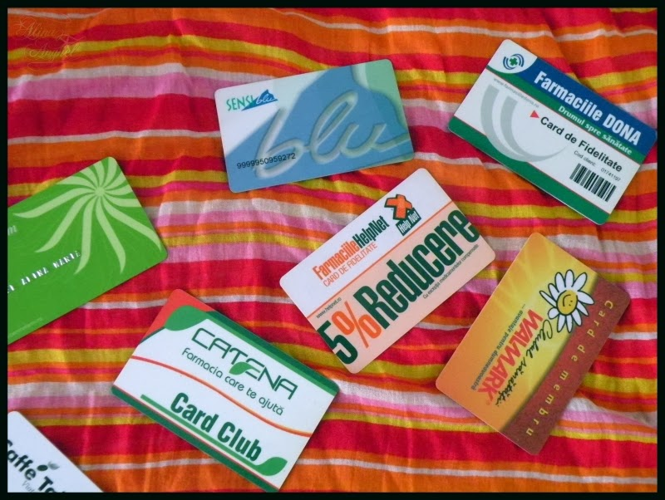

Slide 21
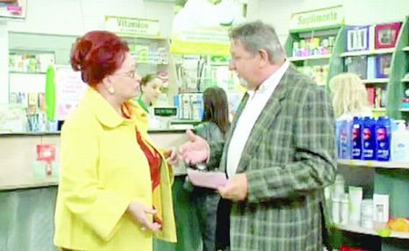

Slide 23
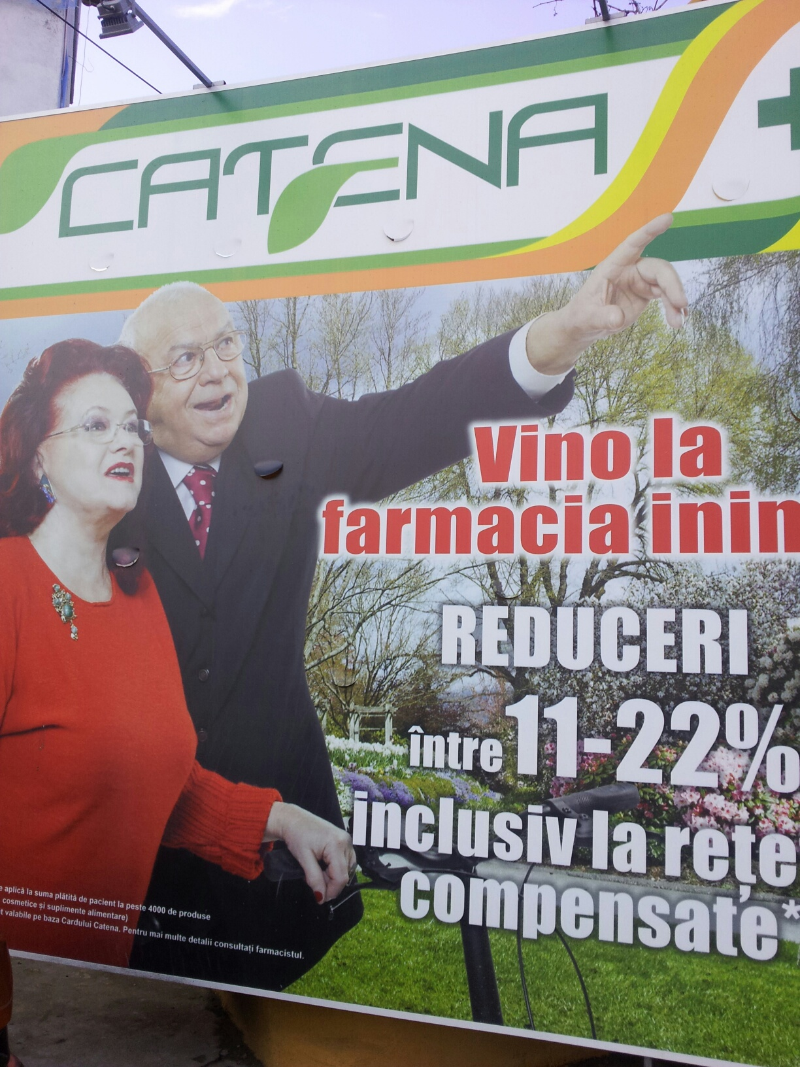

Slide 24
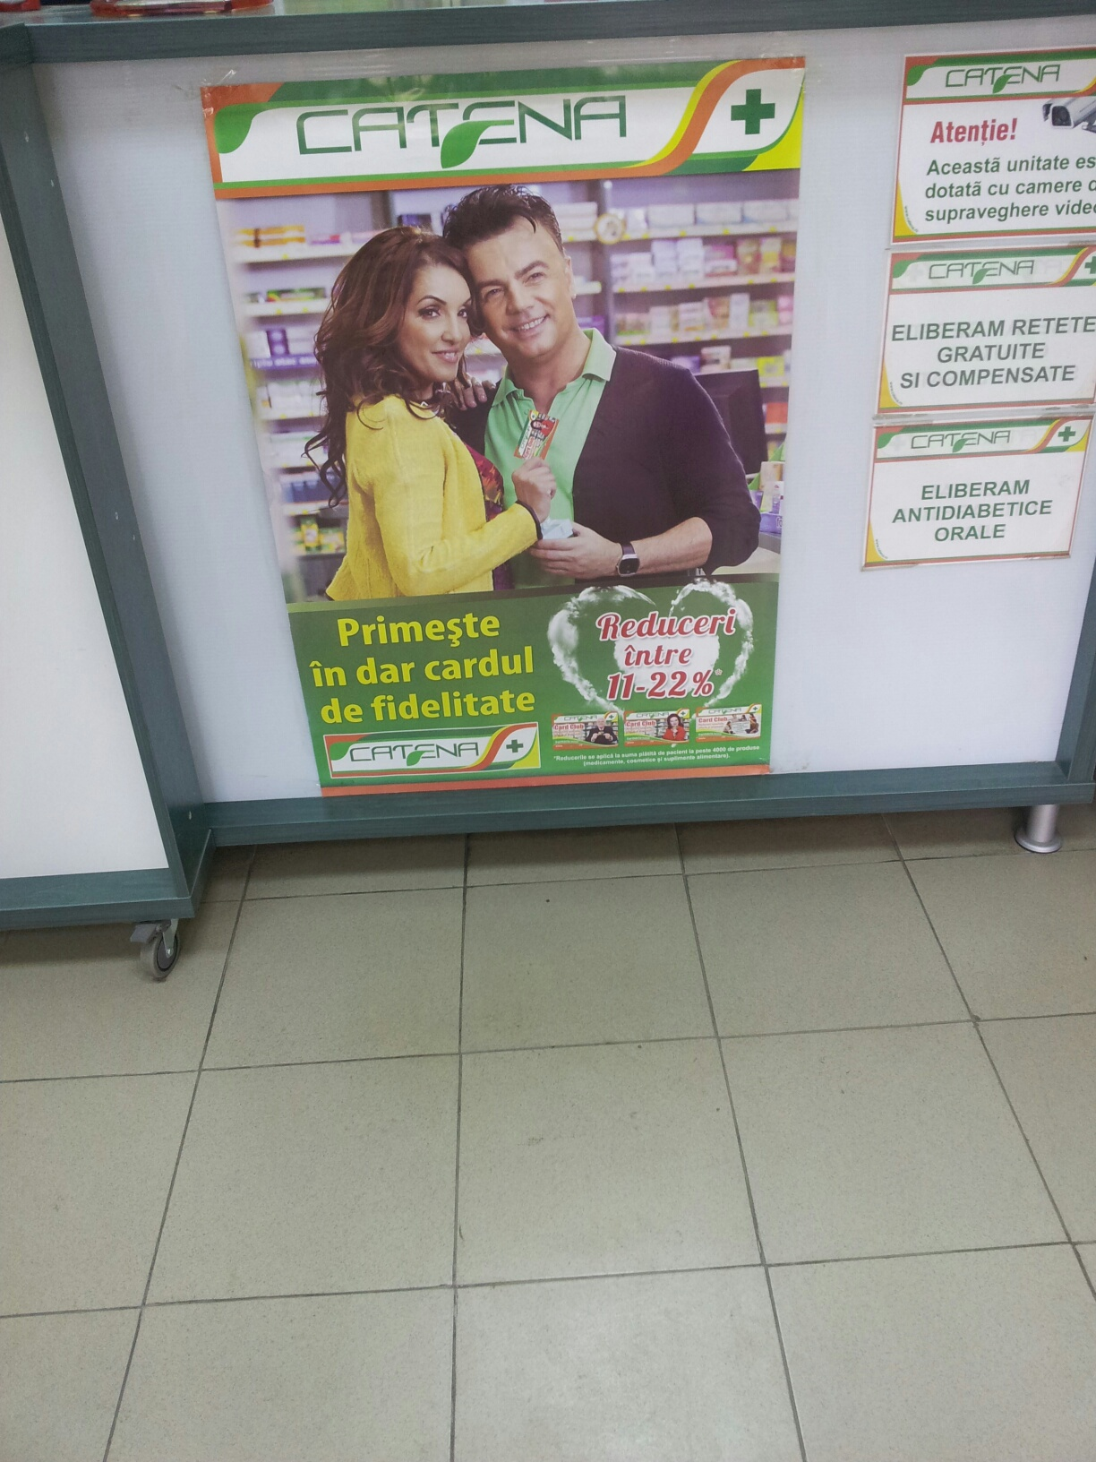

Slide 29
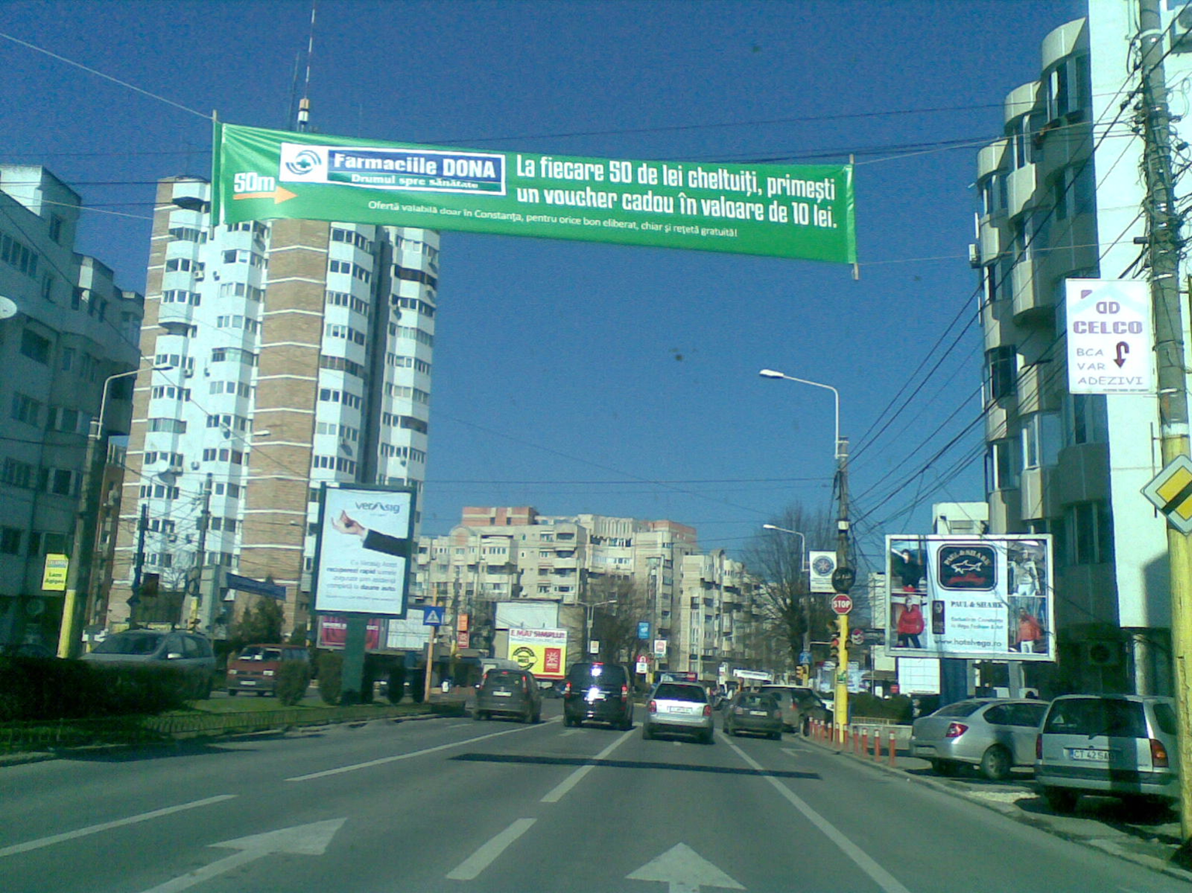

Slide 30
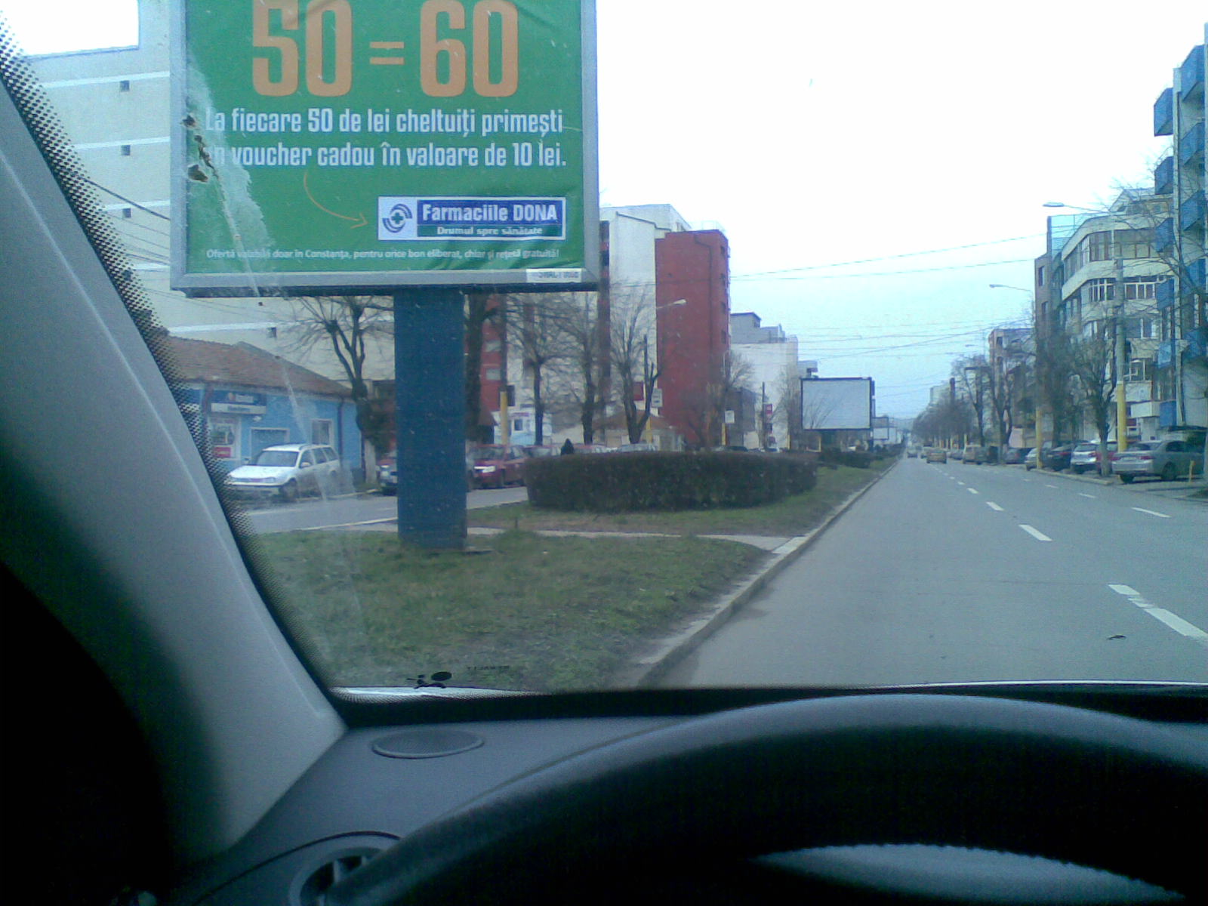

Slide 31
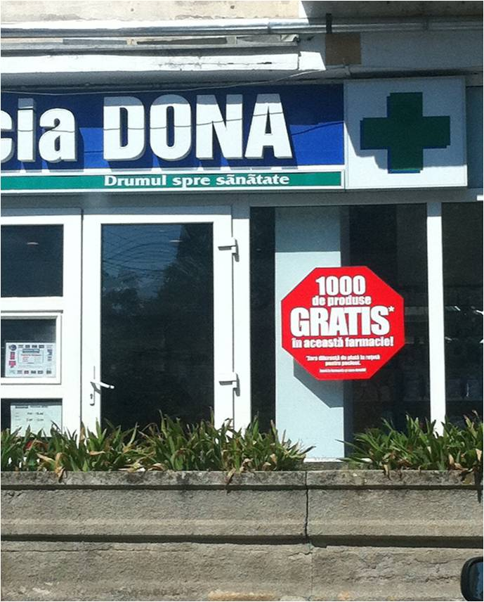

Slide 32
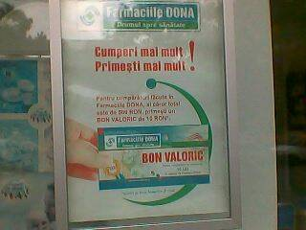

Slide 33
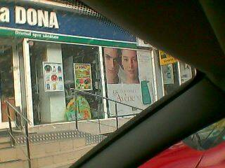

Slide 34
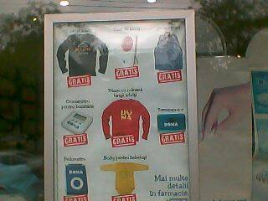

Slide 35
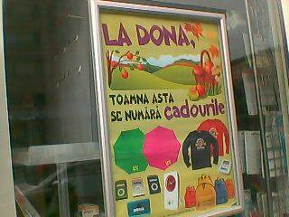

Slide 36
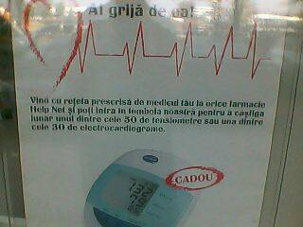

Slide 39
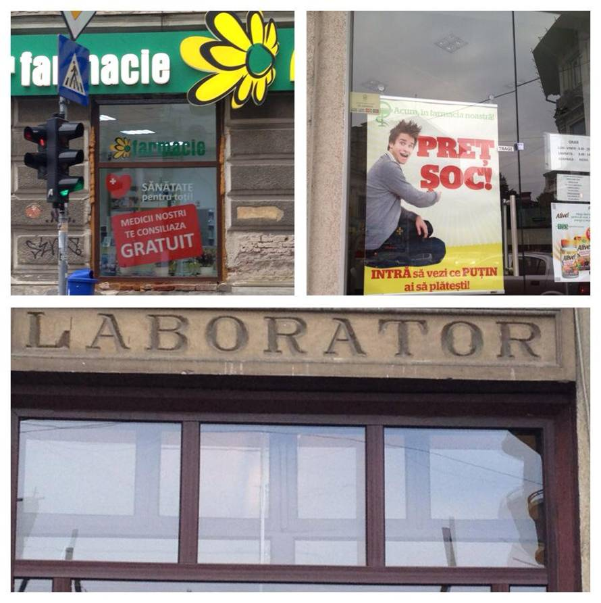

Slide 40
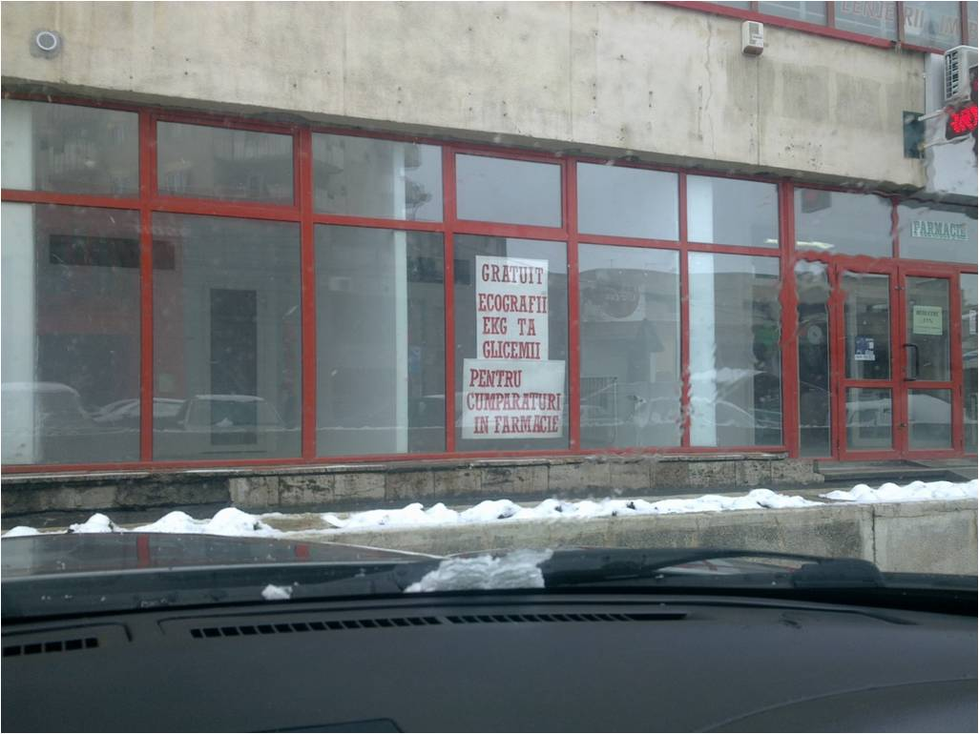

Slide 41
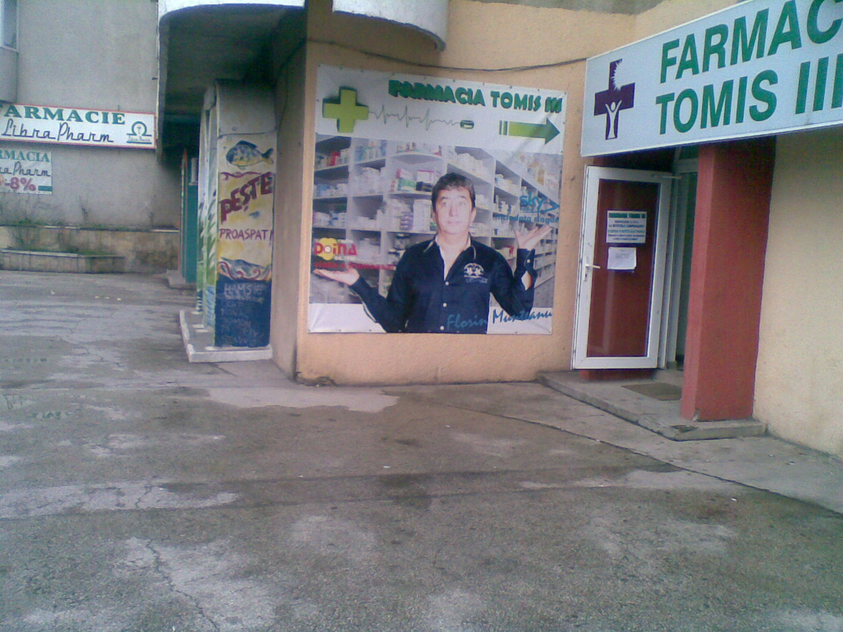

Slide 43
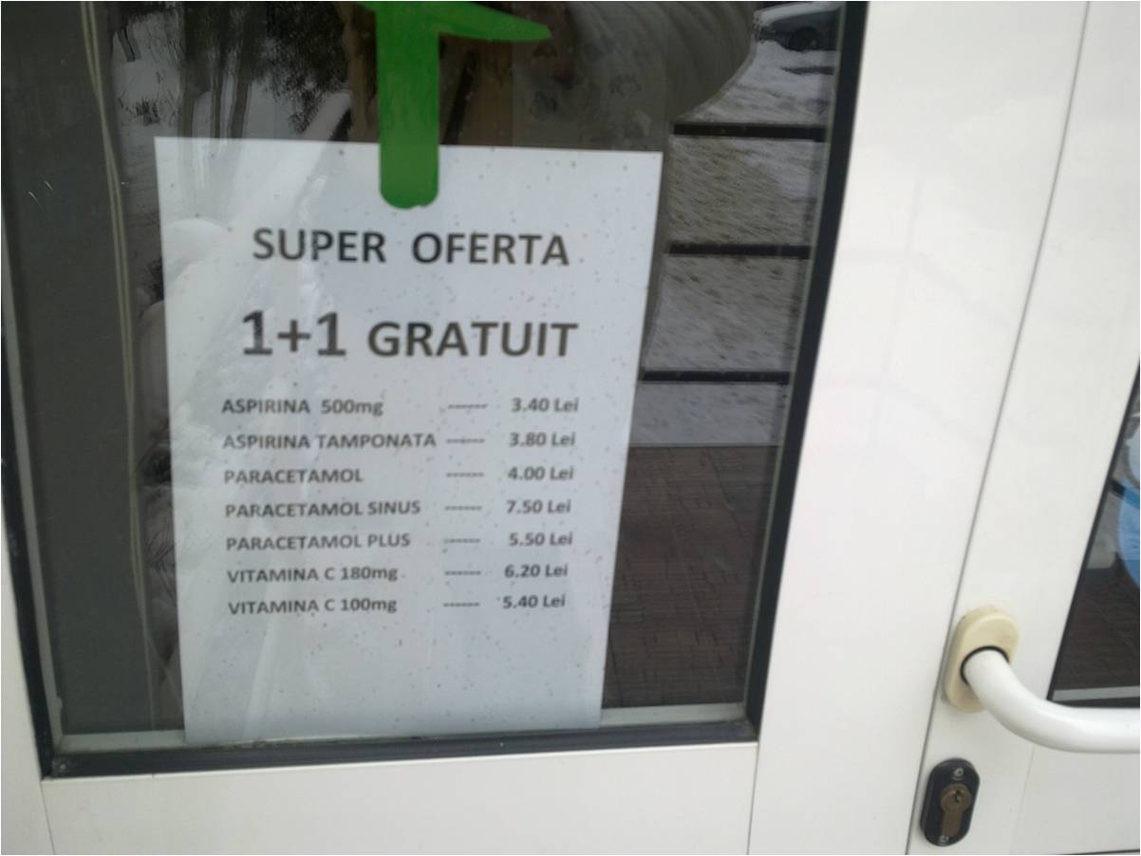

Slide 44
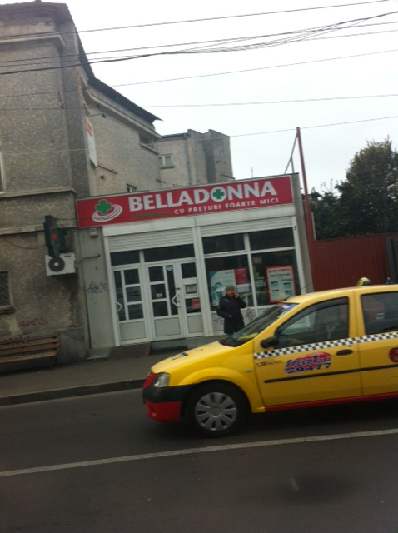

Slide 46
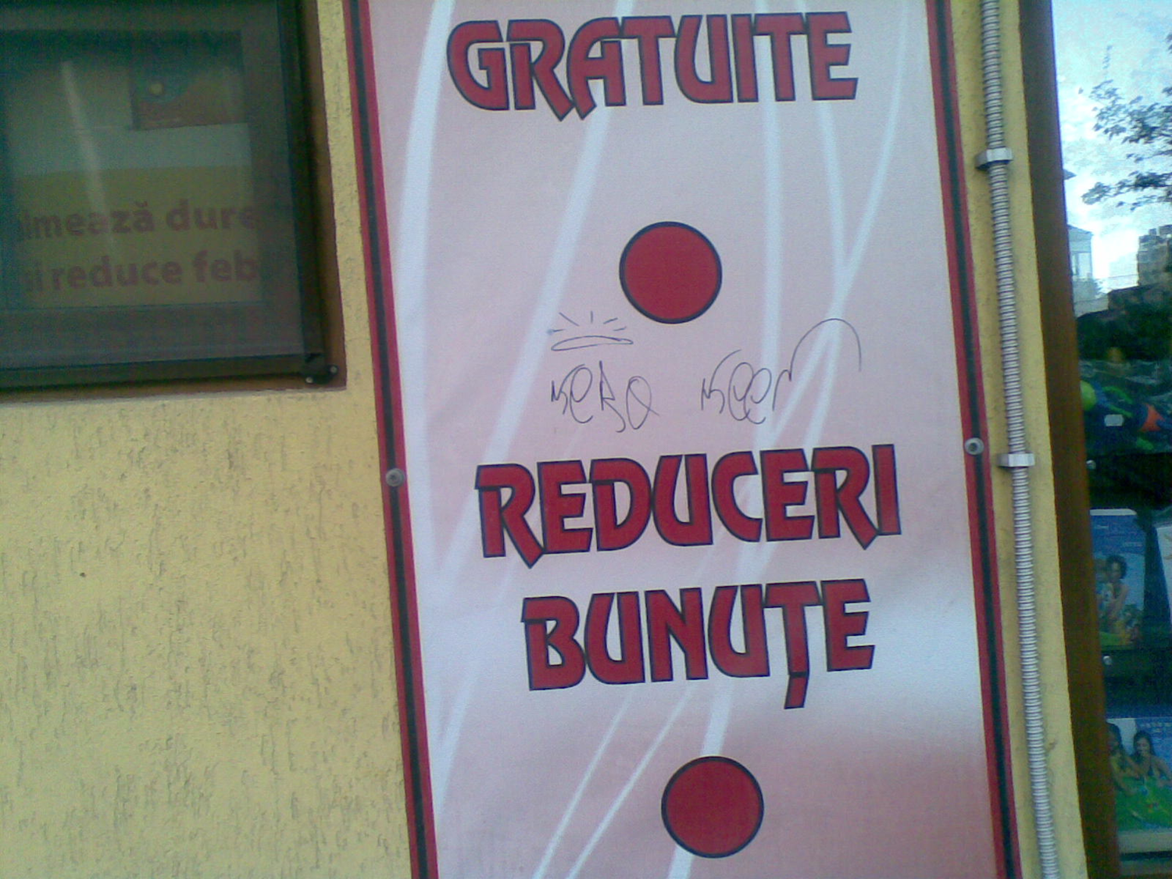

Slide 47
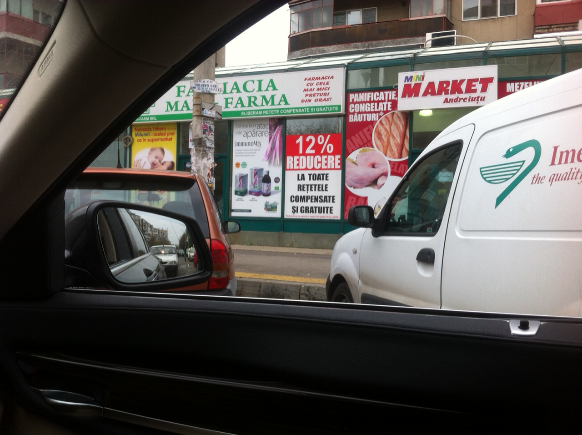

Slide 49
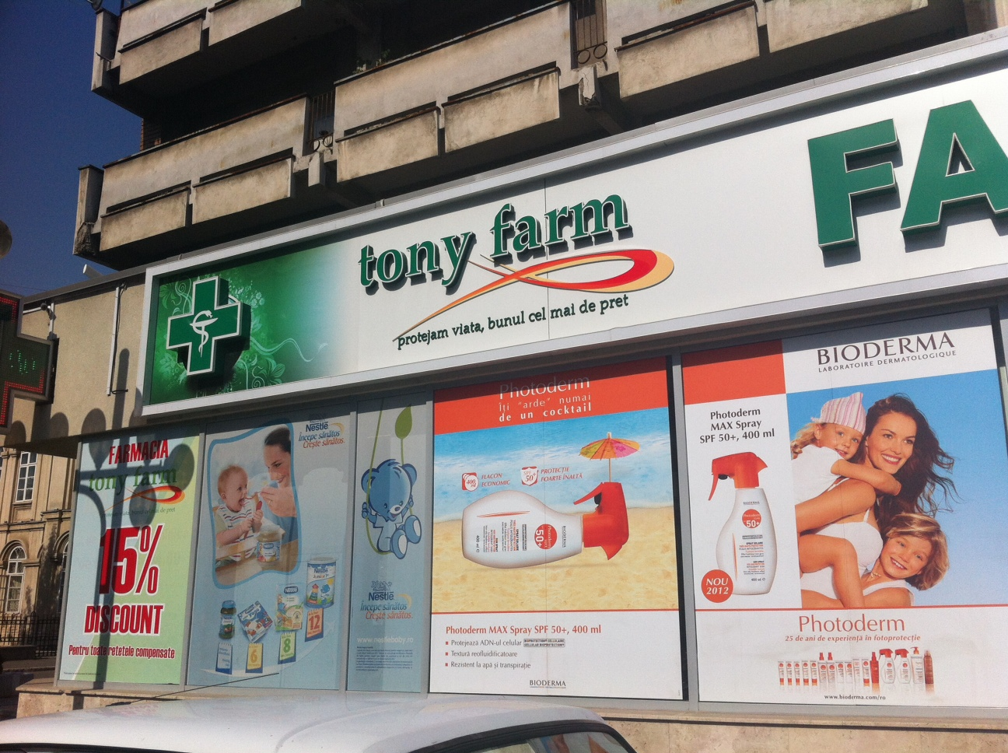
REDUCERI FARMACII

Slide 50
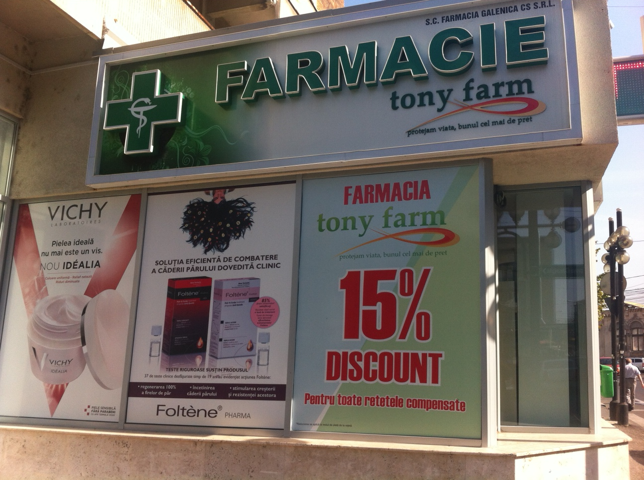

Slide 51
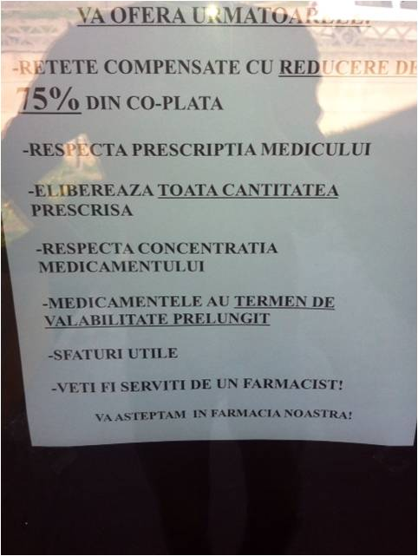

Slide 52
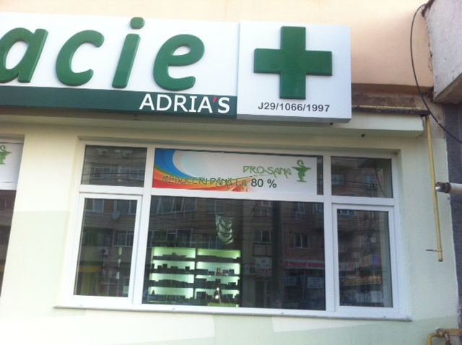

Slide 54
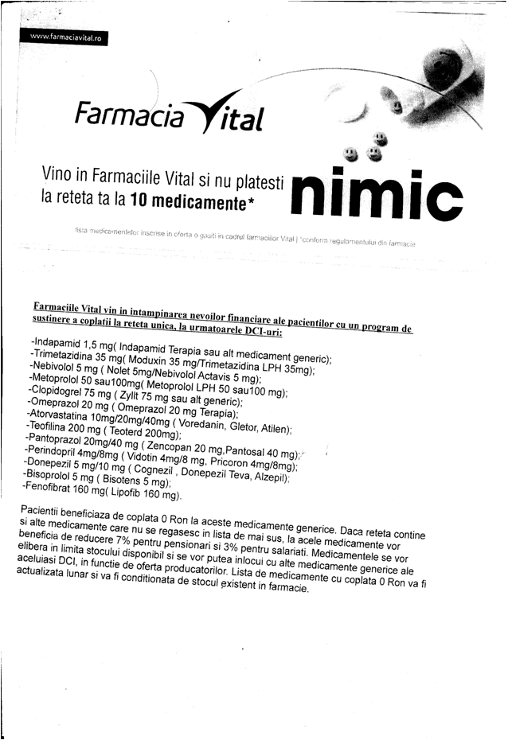

Slide 55
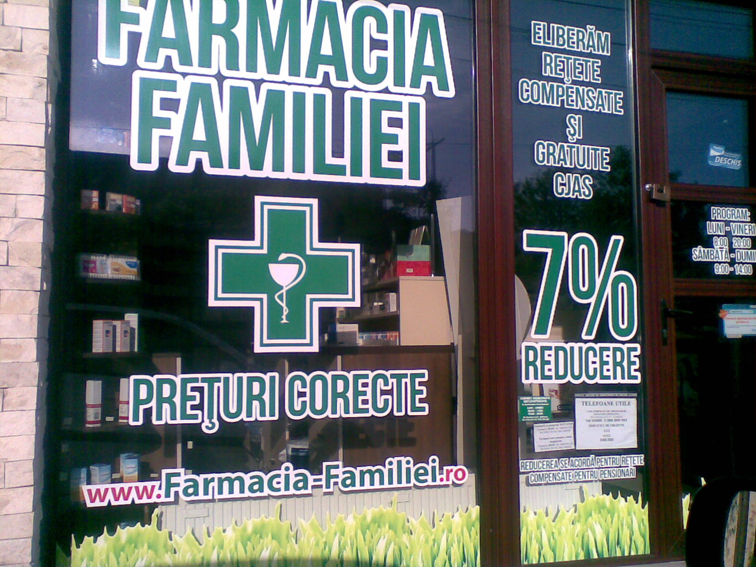

Slide 56
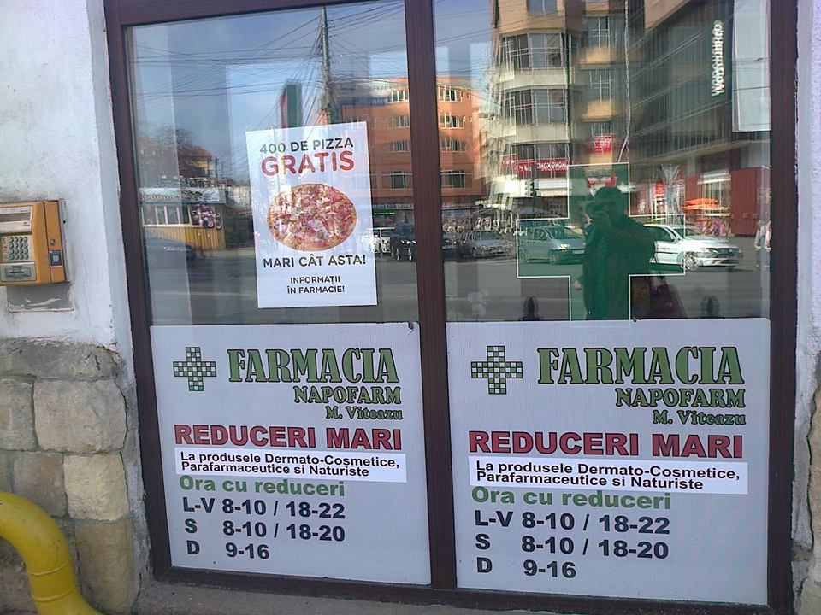

Slide 57
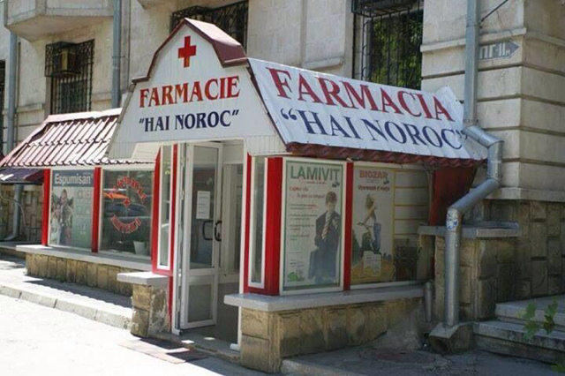

Slide 58
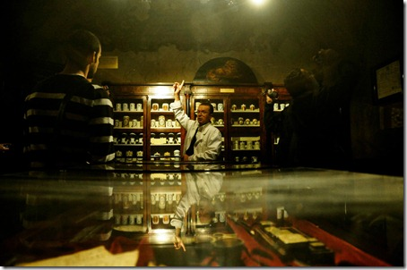

Slide 59
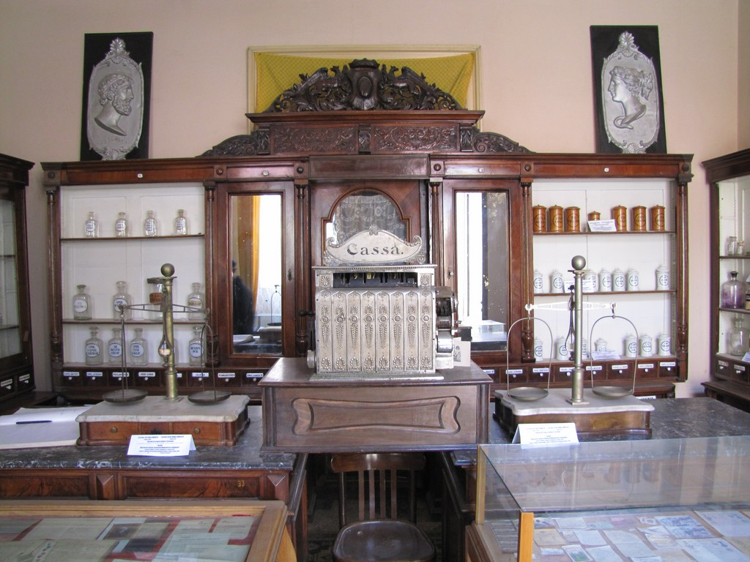

Slide 60
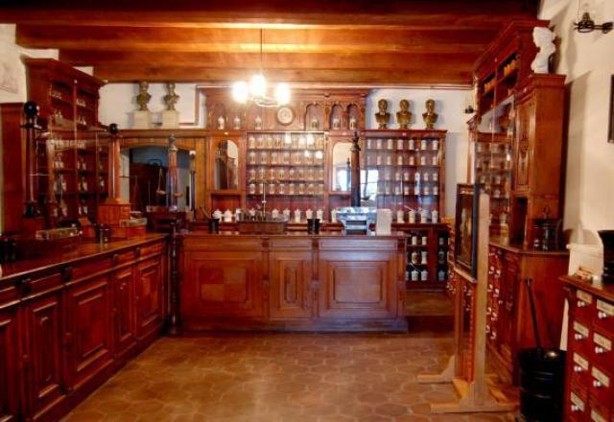

Slide 61
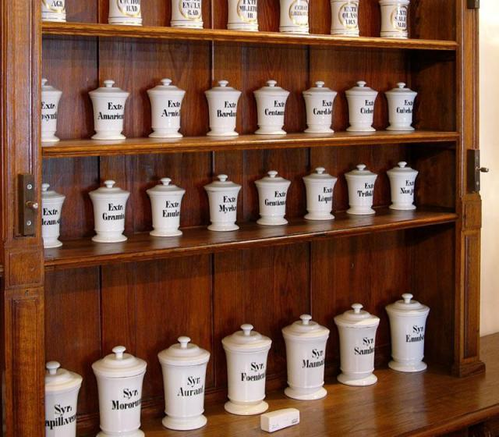

Slide 62
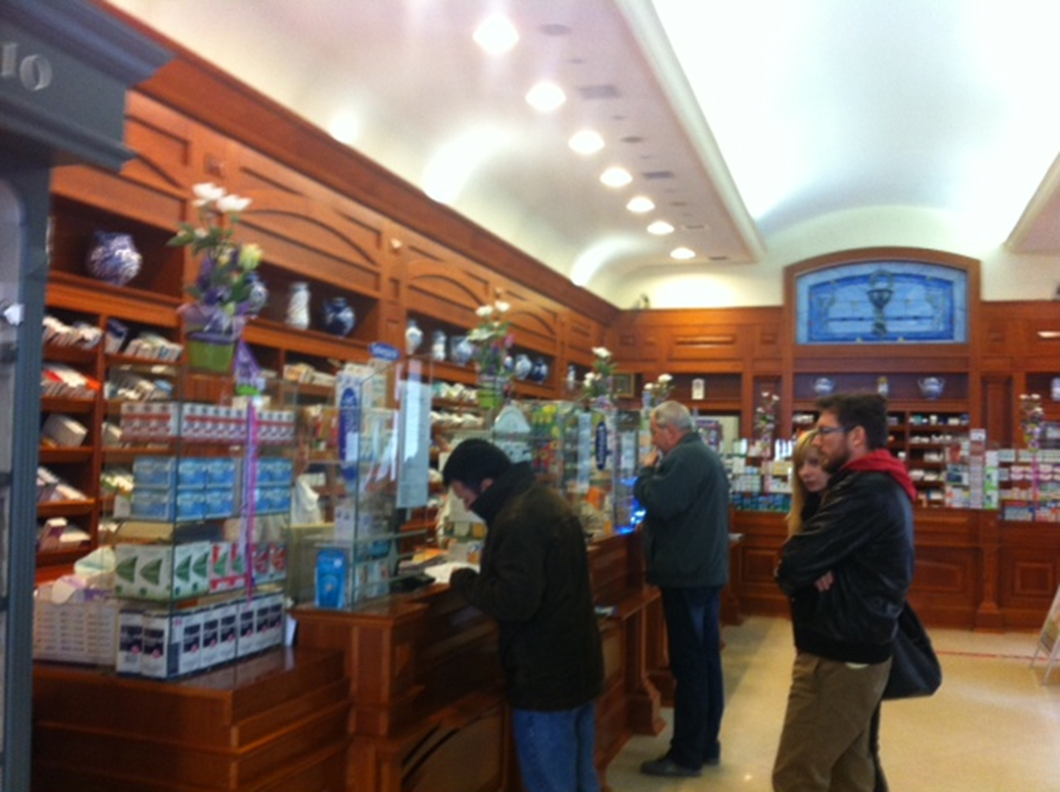

Slide 63
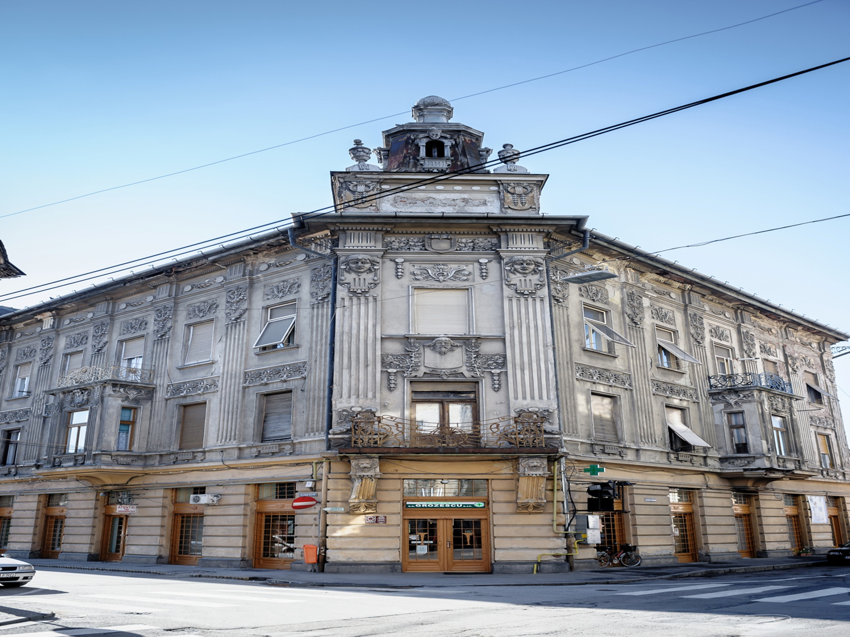

Slide 64
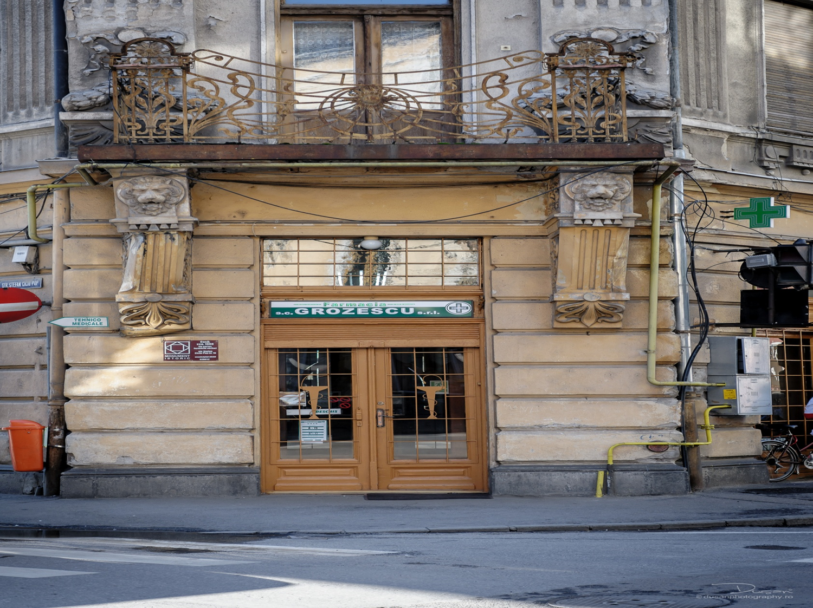

Slide 65
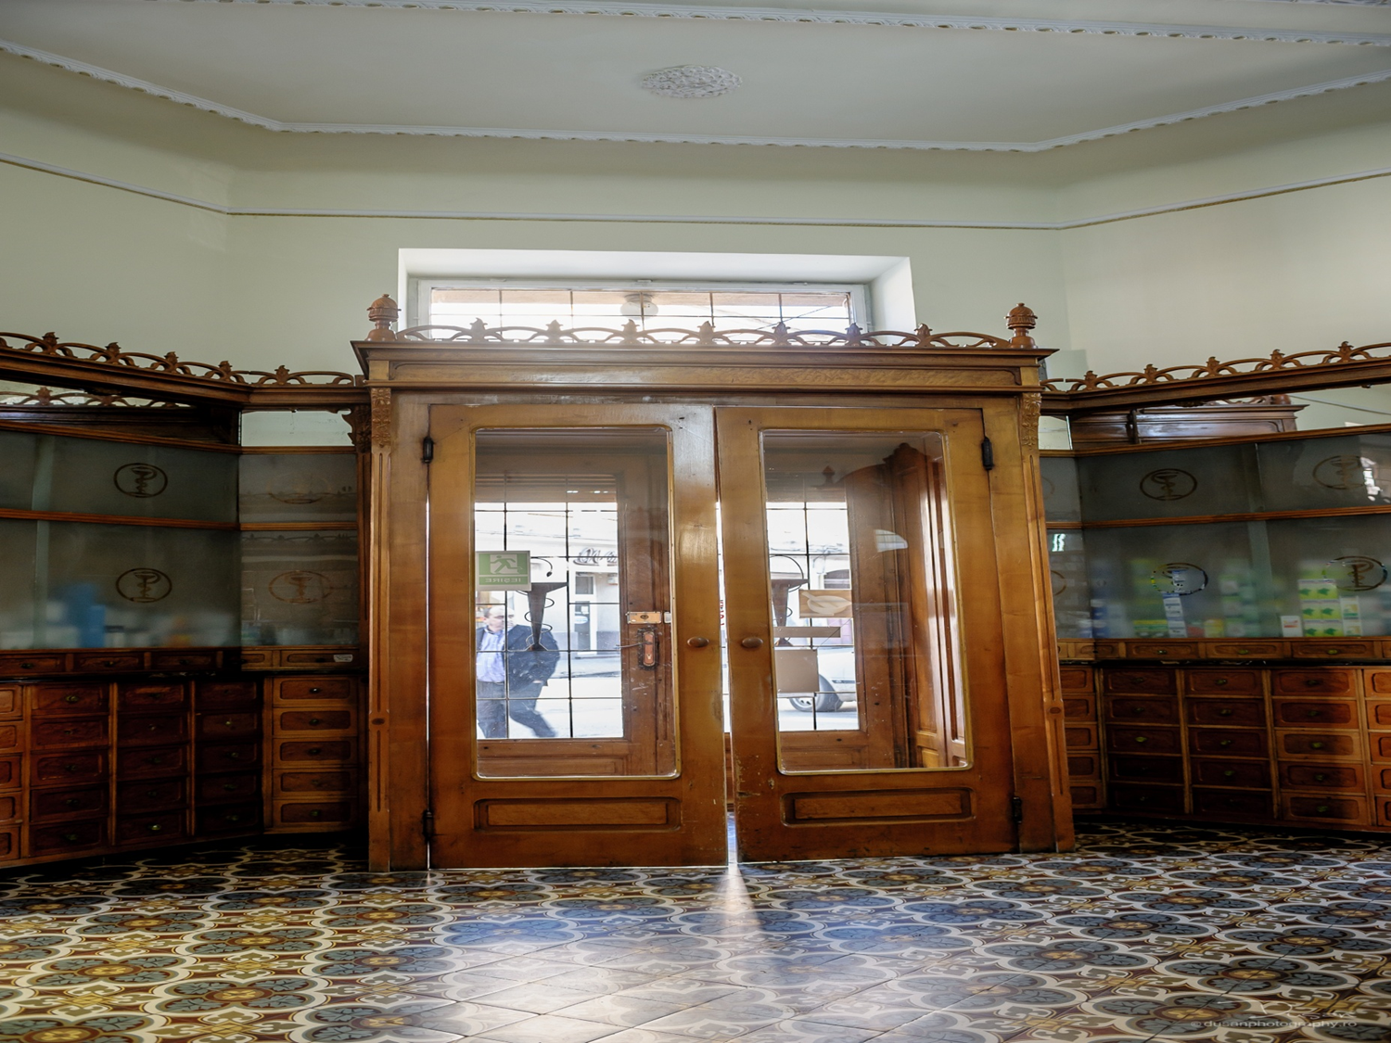

Slide 66
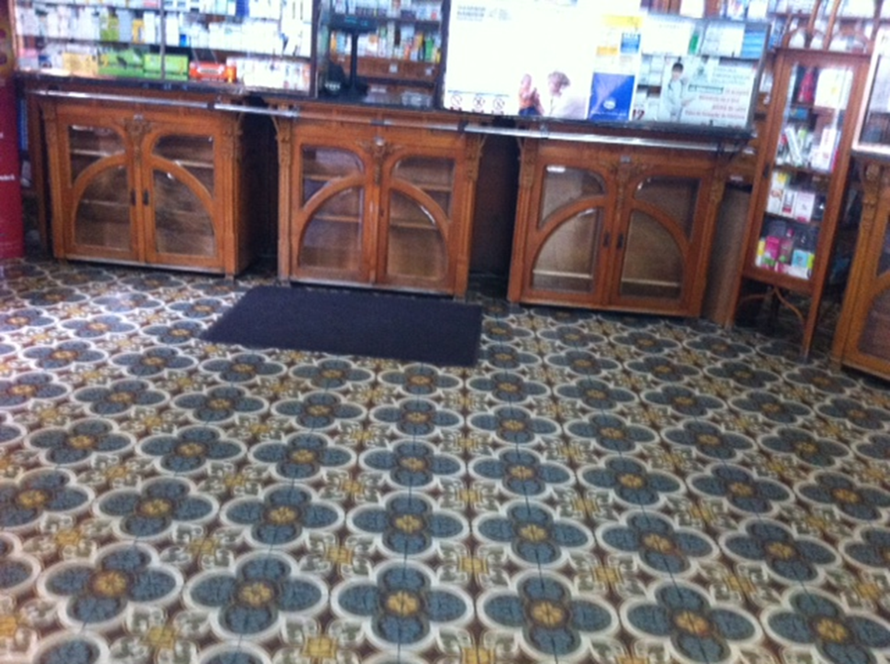

Slide 67
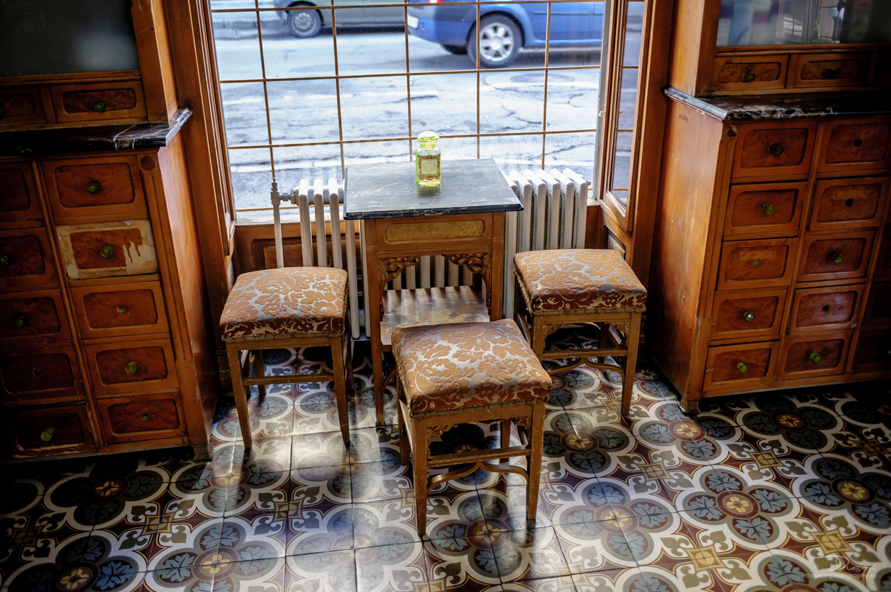

Slide 68
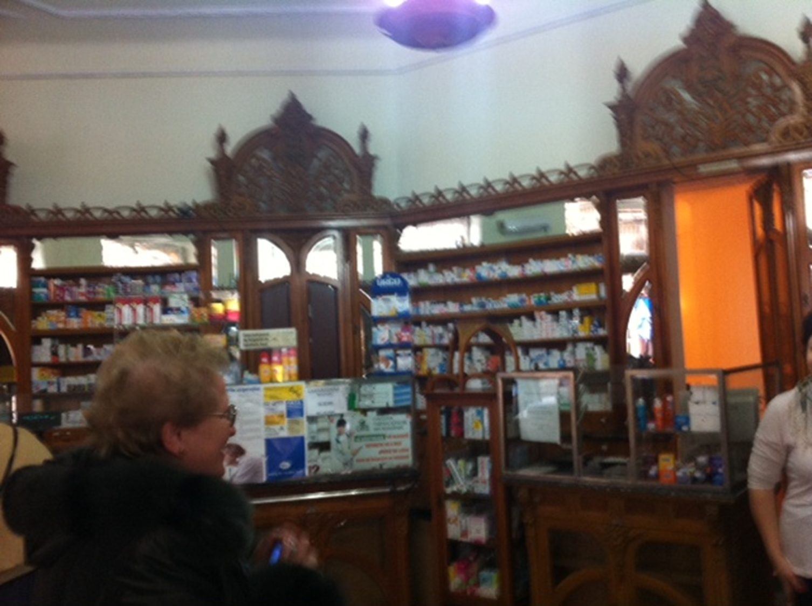

Slide 69
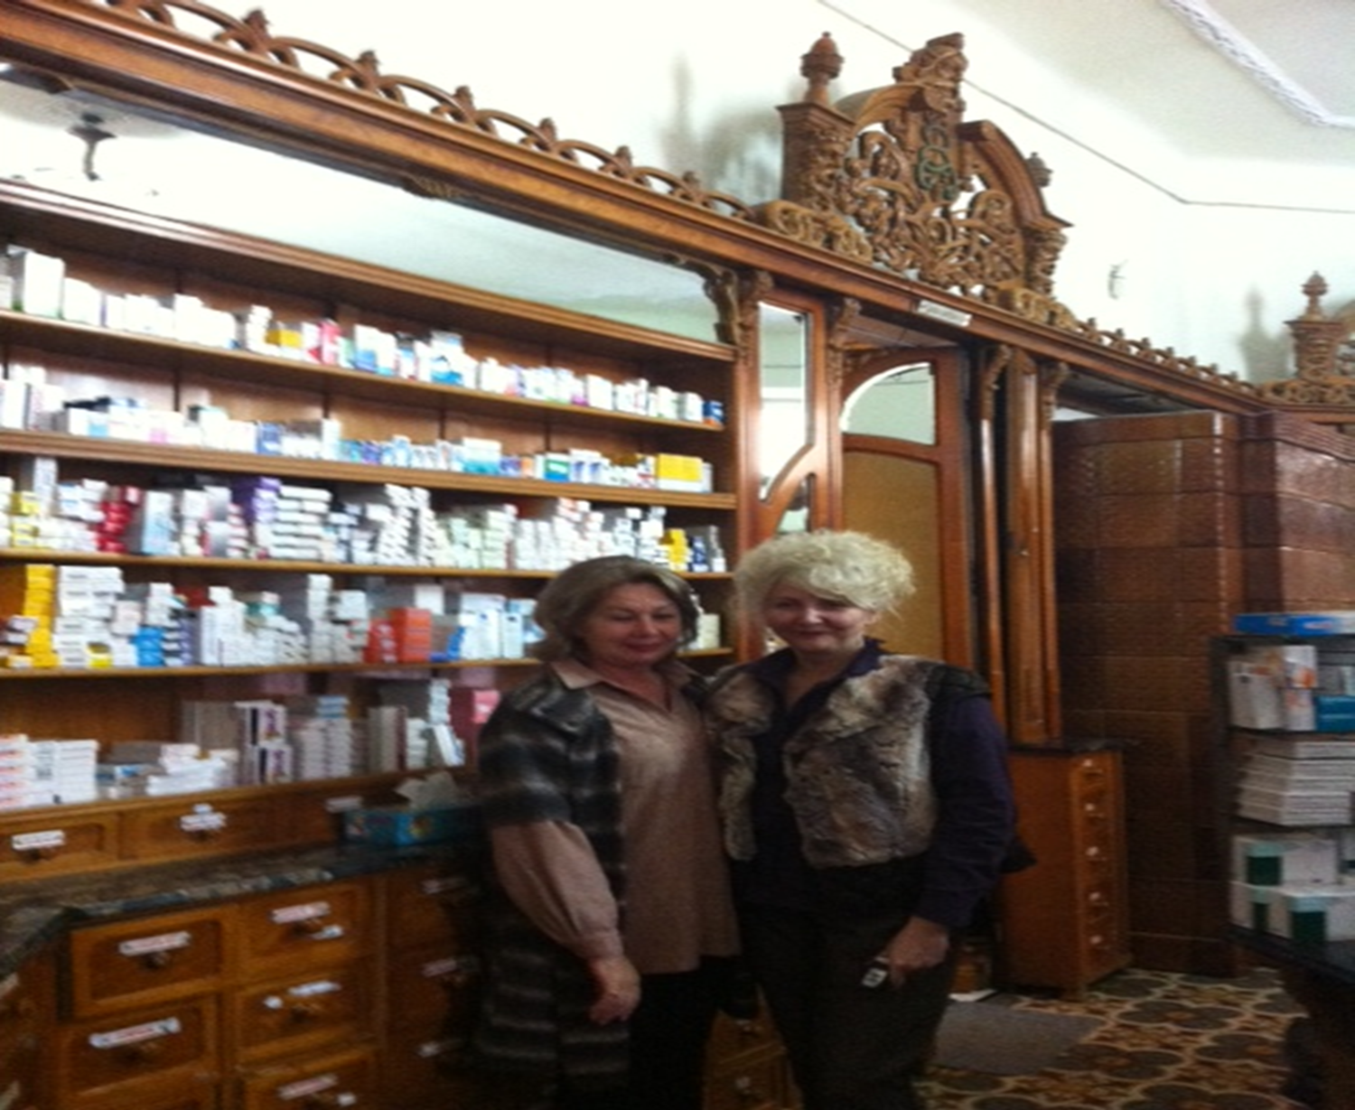

Slide 70
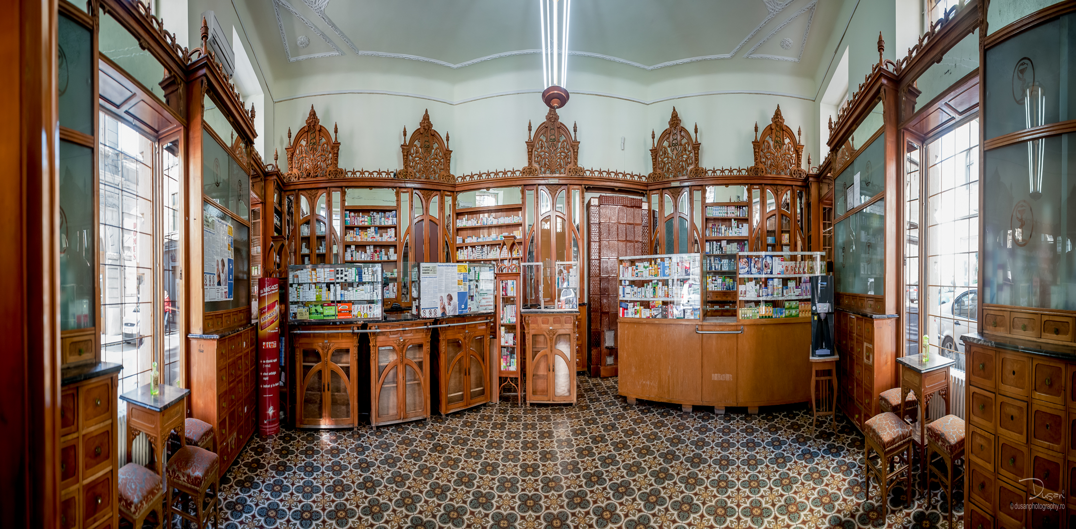

Slide 71
Farmacia, conform Cartei Europene a farmacistului, este profesia
”Artei de a vindeca” și nu profesia artei de a vinde !

Slide 72
HAI NOROC !

Slide 73
VĂ MULȚUMESC PENTRU ATENȚIE !

